Slide 1
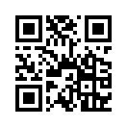
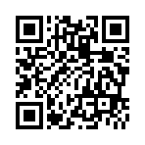
МБОУ СШ № 3 имени А. И. Томилина

Slide 2
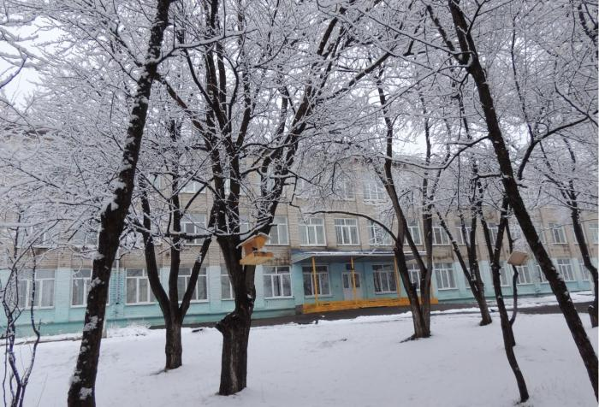
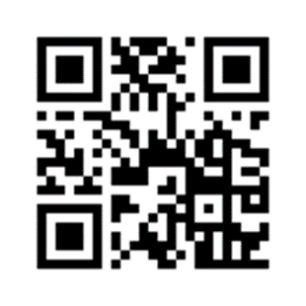
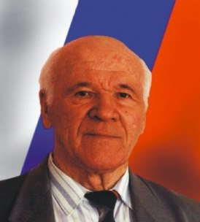
О школе
Адрес: Хабаровский край, г. Советская Гавань, ул. Киевская, д. 2
Основана в 1965 году
Названа в честь первого директора – Томилина Алексея Ивановича
Находится в центре города
Томилин А. И.

Slide 3
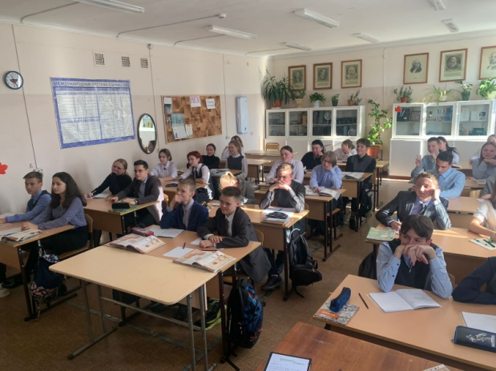
Обучающиеся
В школе обучается 672 ученика
26 классов
1 ступень – 280 человек
2 ступень – 314 человек
3 ступень – 78 человек

Slide 4
Педагогический коллектив
В школе работает 41 педагог
Первая и высшая категории – 21 человек
Почетные работники образования – 4 человека
14 молодых педагогов
Дружный коллектив единомышленников, где каждый имеет возможности для самовыражения, выбора оптимальных форм и методов обучения и воспитания.

Slide 5
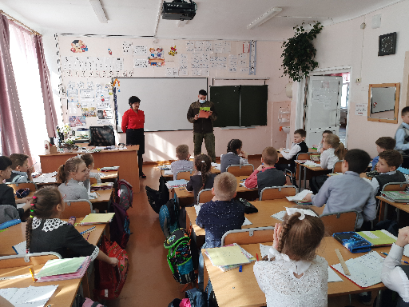
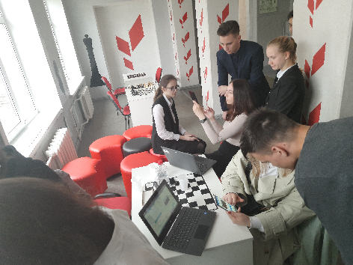
Материально-техническое оснащение
Наша школа – это 26 оборудованных кабинетов
2 компьютерных класса
Спортивный зал
Столовая
ИБЦ
Медкабинет
Центр цифрового и гуманитарного профилей «Точка Роста»
Спортивная площадка

Slide 6
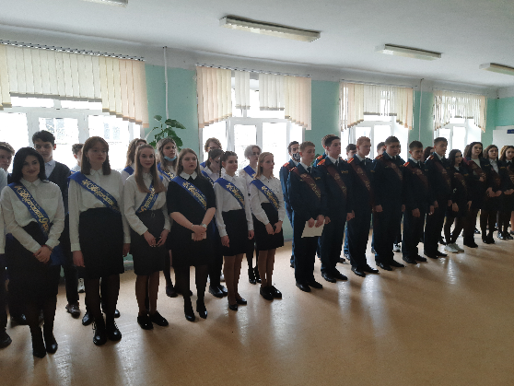
Инновационная деятельность
В школе реализуется КИТН – комплекс инженерно-технологической направленности
Инновационная площадка - «Одаренные дети»
Кадетское образование – классы МЧС
Стажировочная площадка – «Наставничество»

Slide 7
Вакансии
Учитель физики
Учителя технологии
Учитель географии
Учителя начальных классов

Slide 8
Заработная плата
От 30 тыс. руб.
Доплата молодому специалисту – 35% + 10% от оклада
Стимулирующие выплаты от 10% от оклада
Нагрузка – от 18 часов
Дополнительно -часы внеурочной деятельности и дополнительного образования
Жилье – 2-х комнатная муниципальная квартира на 2 учителей
Аренда квартир – в среднем 10 тыс. руб. (50% компенсируется)

Slide 9
Контакты
Директор школы – Балагуров Алексей Александрович
+7 (42138) 4-43-57, 4-43-56, 4-43-55
+79098490185
svg_mou_sosh3@mail.ru
https://mou-svg3.ippk.ru/
@svgschool3

Slide 10
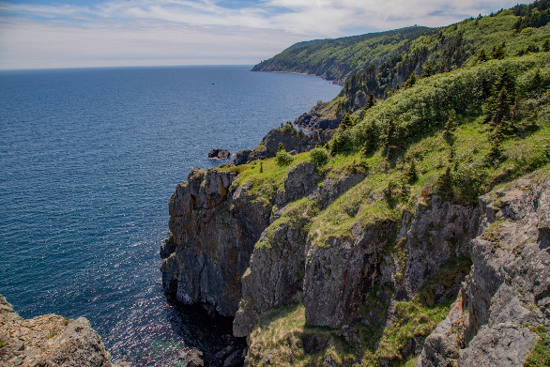
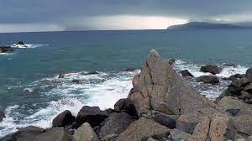
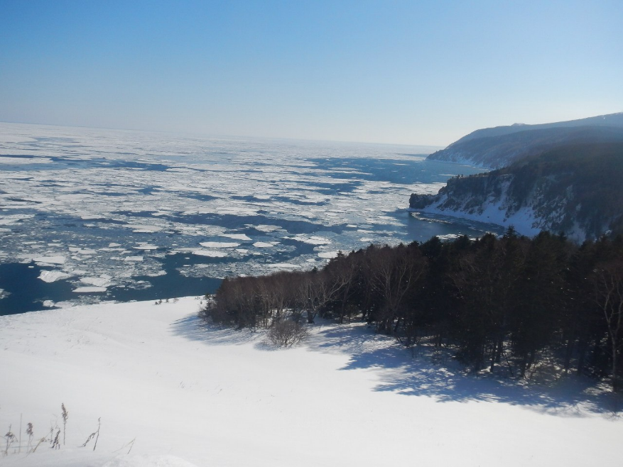
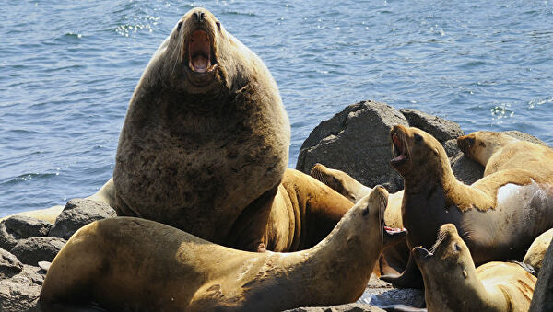
Местные красоты

Slide 11
СПАСИБО

